Slide 1
웹페이지 구축을 위한
Javascript
301-3.코딩 컨벤션
이호진

Slide 2
영어와 프로그래밍 언어
영어의 기본 형식
프로그래밍 언어의 기본적인 형식
console.log( ) 메소드의 형식
프로그래밍 언어의 명령 표현
alert( ) 함수의 형식
I love you → 주어 + 동사(일반 동사 또는 be 동사) + 목적어
i.love(you) → 주어 + 동사(함수) + 목적어(매개변수)
console.log("Hello JavaScript...!") → 주어 + 동사(함수) + 목적어(매개변수)
love(you) → 동사(함수) + 목적어(매개변수)
alert("Hello JavaScript...!") → 동사(함수) + 목적어(매개변수)

Slide 3





01[HTML+CSS+ JAVASCRIPT]
컨벤션

Slide 4
코딩 스타일
들여쓰기 2개와 4개
중괄호 입력 방식
키워드 뒤에 공백

Slide 5
자바스크립트 표준 스타일
3가지 키워드로 정리하는 핵심 포인트
개발환경이란 개발을 할 수 있는 환경을 의미
텍스트 에디터란 코드를 작성할 수 있는 프로그램이며 텍스트 에디터로 비주얼 스튜디오 코드를 사용
구글 크롬 개발자 도구란 구글 크롬이 개발자를 위해 오류 확인 등의 기능을 제공하는 도구

Slide 6
02[HTML+CSS+ JAVASCRIPT]
기본영어

Slide 7
기본 용어
식별자: 프로그래밍 언어에서 이름을 붙일 때 사용하는 단어. 주로 변수명이나 함수명 등으로 사용
키워드를 사용 안됨
숫자로 시작 불가
특수 문자는 _와 $만 허용
공백 문자를 포함할 수 없음
식별자를 만드는 일반적인 관례
클래스(Chapter 9-1 참조)의 이름은 항상 대문자로 시작
변수(Chapter 2-2 참조)와 인스턴스(Chapter 09-1 참조), 함수(Chapter 05-1 참조), 메소드(Chapter 06-1 참조)의 이름은 항상 소문자로 시작
여러 단어로 이루어진 식별자는 각 단어의 첫 글자를 대문자
식별자의 종류
구분 | 단독으로 사용 | 다른 식별자와 사용
식별자 뒤에 괄호 없음 | 변수 | 속성
식별자 뒤에 괄호 있음 | 함수 | 메소드

Slide 8
기본 용어
출력: 자바스크립트는 다른 프로그래밍 언어와 비교해서 출력 방법이 많고 복잡한 편
간단한 표현식 결과 확인하기
01: 구글 크롬의 주소창에 about:blank를 입력해 빈 페이지로 들어가 단축키 Ctrl + Shift+ I (알파벳 ‘아이’)를 눌러서 개발자 환경을 띄우기
02: about:blank에서 [Console] 탭을 클릭해 구글 크롬 개발자 도구에 진입. 이곳에 어떤 값을 입력하면 곧바로 그 결과가 출력
경고창에 출력하기
개발 전용 에디터를 사용할 때의 출력하는 방법
alert() 함수를 사용하여 웹 브라우저에 경고창을 띄우기
콘솔에 출력하기
console.log( ) 메소드 사용
<script>
alert('Hello JavaScript...!')
</script>
<script>
console.log('Hello JavaScript...!')
</script>

Slide 9
알아두어야 할 기본 용어(2)
표현식과 문장
표현식: 자바스크립트에서 값을 만들어내는 간단한 코드
문장: 하나 이상의 표현식이 모여 문장(statement)을 구성. 문장 끝에는 마침표를 찍듯이 세미콜론(;) 또는 줄바꿈을 넣어서 문장의 종결을 나타냄
프로그램: 줄바꿈으로 문장을 구분해 코드를 작성
키워드: 자바스크립트가 처음 만들어질 때 정해놓은 특별한 의미가 있는 단어
await | break | case | catch
class | const | continue | debugger
default | delete | do | else
export | extends | finally | for
function | if | import | in
instanceof | new | return | super
switch | this | throw | try
typeof | var | void | while
with | yield | let | static

Slide 10


03. 객체 방식 프로그래밍
4. 코딩을 위한 기본 약속
자바스크립트 프로그래밍을 본격적으로 배우기 전에 꼭 기억해 두어야 할 몇 가지 약속들이 있다.
1
따옴표 사용하기
자바스크립트에서는 큰따옴표(")와 작은따옴표(')의 두 가지 종류를 사용하는데, HTML에 서와 마찬가지로 따옴표 안에 다시 따옴표를 사용할 때는 같은 종류의 따옴표를 사용할 수 없다.
잘못된 표현: document.write("<IMG SRC="cool.jpg">")
잘된 표현: document.write("<IMG SRC='cool.jpg'>")
이와 같이 큰따옴표("...") 안에 또 하나의 큰따옴표("cool.jpg")를 사용하게 되면 스크립트 인터프리터에서 정확히 따옴표를 나누어 인식할 수 없기 때문에
오류로 처리된다.

Slide 11

4. 코딩을 위한 기본 약속
2 세미콜론(;) 사용하기
자바스크립트 인터프리터는 소스에서 사용된 줄바꿈을 중요하게 생각하지 않는다. 따라서 한 줄에 여러 개의 문장을 죽 늘어놓을 때 세미콜론(;)을 삽입하여 구분해 주면 된다. 어떤 프로그래머들은 한 줄에 한 문장을 쓰면서도 문장 끝에 세미콜론을 붙이는데 한 줄에 한 문장만 쓸 경우에는 꼭 세미콜론을 붙이지 않아도 된다.
※ 아래의 세 가지 예는 모두 맞는 것이고 결과는 똑같다.
[예1] | var now = new Date(); var display = now.toLocaleString()
[예2] | var now = new Date() var display = now.toLocaleString()
[예3] | var now = new Date(); var display = now.toLocaleString();

Slide 12
4. 코딩을 위한 기본 약속
3 자바스크립트는 대소문자를 구별한다.
HTML 태그에서는 대소문자를 구별하지 않는다. 그래서 <b>라고 하거나 <B>라고 해도 똑같이 텍스트를 진하게 만드는 태그로 인식한다.
하지만 자바스크립트에서는 대소문자를 엄격하게 구분한다. 자바스크립트에서 status = display는 맞는 표현이지만 status를 Status 나 STATUS처럼 사용하게 되면 다른 변수로 인식하여 오류가 생기게 된다.
함수, 메서드 등의 이름을 사용할 때도 대소문자에 꼭 주의해야 한다.

Slide 13
자바스크립트
5가지 키워드로 정리하는 핵심 포인트
표현식이란 값을 만들어내는 간단한 코드
문장이란 하나 이상의 표현식이 모여 구성되는 것으로, 코드를 읽어 들이는 기본 단위
키워드란 프로그래밍 언어가 처음 만들어질 때 정해진 특별한 의미가 있는 단어
식별자란 이름을 붙일 때 사용하는 단어
주석은 프로그램 코드를 설명하는 문장으로, 프로그램 진행에는 전혀 영향을 주지 않음

Slide 14
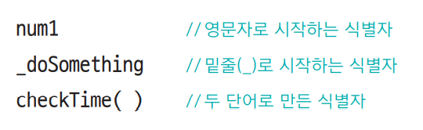
자바스크립트 소스를 작성할 때 지켜야 할 규칙
식별자는 정해진 규칙을 지켜 작성한다
첫 글자는 반드시 영문자나 밑줄(_), 달러 기호($)로 시작
두 단어 이상이 모여 하나의 식별자를 만들 경우 하이픈(-)이나 밑줄(_)로 연결. 공백은 사용할 수 없음
예약어는 식별자로 사용할 수 없다

Slide 15
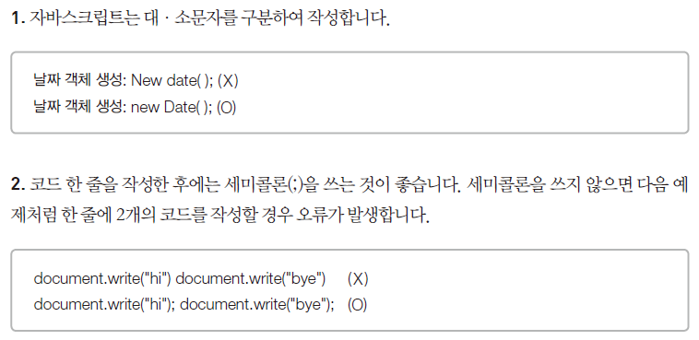
코드 입력 시 주의할 점(1)

Slide 16
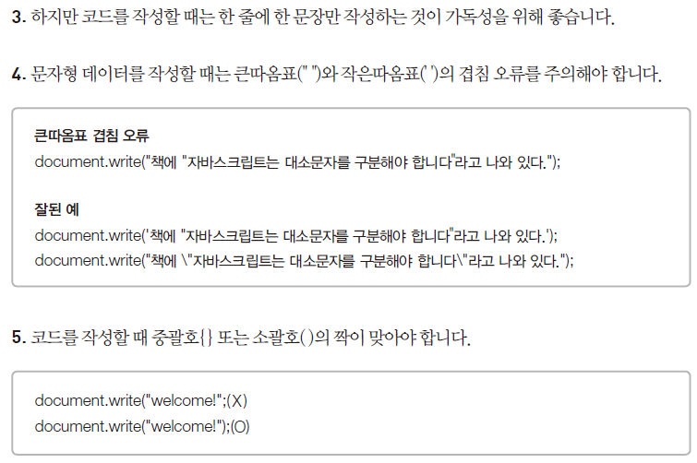
코드 입력 시 주의할 점(2)

Slide 17
05[HTML+CSS+ JAVASCRIPT]
주석

Slide 18
주석표현
주석: 프로그램 코드를 설명할 때 사용하며 프로그램 진행에는 전혀 영향을 주지 않음
HTML 태그 주석: <!-- -->로 문자열을 감싸 생성
자바스크립트 주석
[방법1] //를 입력하는 것으로 한 줄 주석을 표현(// 뒤의 문장은 실행되지 않음)
[방법2] /*와 */를 입력하여 여러 줄 주석을 표현( /*와 */ 사이에 있는 모든 문장은 실행되지 않음)
<script>
// 주석은 코드 실행에 아무 영향을 미치지 않습니다.
/*
alert('Hello JavaScript')
alert('Hello JavaScript')
alert('Hello JavaScript')
*/
</script>

Slide 19
자바스크립트 소스를 작성할 때 지켜야 할 규칙
대소문자를 구별하여 소스를 작성한다
읽기 쉽게 들여쓰는 습관을 들인다
세미콜론으로 문장을 구분한다
소스에 메모하려면 주석을 사용한다
// 한 줄 주석
/* 여러 줄
주석도 사용할 수 있습니다. */
식별자는 정해진 규칙을 지켜 작성한다
예약어는 식별자로 사용할 수 없다

Slide 20
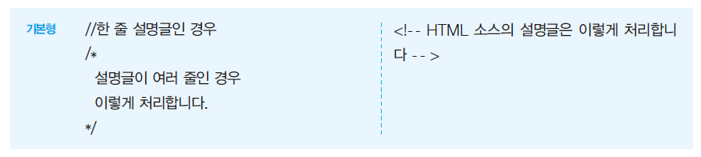
자바스크립트 주석 처리

Slide 21
객체 방식 프로그래밍
4. 코딩을 위한 기본 약속
4 주석, 표시할 때 주의한다.
스크립트 코드를 작성할 때 꼭 명심할 부분이 바로 주석(comment)이다. 주석은 브라우저에서 처리되지 않으며 나중에 자신이나 다른 사람이 소스 코드를 확인할 경우에 대비해 필요한 부분에 설명을 달아놓는 것이다. 내가 만든 코드인데 굳이 주석을 달 필요가 있을까라고 생각하는 사람도 있겠지만 아무리 자신이 만든
자바스크립트 코드라고 해도 한참 시간이 흐른 후에는 코드를 분석하기가 쉽지 않다. 그리고 내가 만든 소스를 누군가 다른 사람이 봐야 할 경우에는 더욱 그렇다.
이 경우 적절하게 주석을 붙여 놓는다면 다른 사람뿐만 아니라 자신에게도 많은 도움이 될 것이다.

Slide 22



















































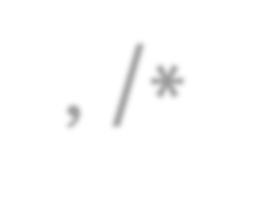









4 주석, 표시할 때 주의한다.
03. 객체 방식 프로그래밍
4. 코딩을 위한 기본 약속
자바스크립트에서 주석을 사용하는 데는 두 가지 방법이 있다.
한 줄 주석
주석 기호 //가 붙은 다음부터 한 줄만 주석으로 인식한다. // 기호 뒤의 주 석 내용이 한 줄을 넘게 되면 오류가 생기므로 주의한다.
여러 줄 주석
주석 내용이 여러 줄일 경우 어디서부터 어디까지가 주석인지 알려주어야 한다. 그래서 여러 줄 주석을 사용할 때 주석 내용 맨 앞에 /*를 붙이고 주석 내용 맨 뒤에
*/ 를 넣는다. 단, /* 와 */ 사이에 또 다른 /* 와 */를 넣을 수 없다.

Slide 23



객체 방식 프로그래밍
4. 코딩을 위한 기본 약속
4 주석, 표시할 때 주의한다.
아래 예제에서 [예1]과 [예2]는 맞지만 [예3]처럼 사용할 수는 없다.
// 랜덤하게 표시할 이미지 소스를 여기에 넣는다.
gfx[0]="image1.gif" gfx[1]="image2.gif"
/* 랜덤하게 표시할 이미지를 아래 소스처 럼 넣는다.
상대 경로와 절대 경로 모두 사용 가능한다
*/ gfx[0]="image1.gif" gfx[1]="image2.gif"

Slide 24

객체 방식 프로그래밍
4. 코딩을 위한 기본 약속
4 주석, 표시할 때 주의한다.
아래 예제에서 [예3]처럼 사용할 수는 없다.
/* 랜덤하게 표시할 이미지 소스를 /* 아래처럼 넣는다 */
gfx[0]="image1.gif" gfx[1]="image2.gif"

